Slide 1
Révision du RVMMEM
Lina Picard
Bibliothécaire
Direction des collections, du traitement documentaire et des métadonnées

Slide 2
Aperçu du RVMMEM
Un des 5 thésaurus du RVM
832 descripteurs de moyens d’exécution en musique (1er octobre 2023)
Traduction et adaptation du Library of Congress Medium of Performance Thesaurus for Music (LCMPT)
Utilisation des descripteurs :
Dans la zone MARC 382 des notices bibliographiques et des notices d’autorité
Exemple :
Dans les points d’accès autorisés des œuvres et des expressions musicales
Exemple :

Slide 3
Problèmes identifiés
Problèmes identifiés par des catalogueurs de différentes institutions
Principaux problèmes :
Différences entre la structure du RVMMEM et celle du LCMPT
Différences entre certains descripteurs du RVMMEM et les vedettes-matière équivalentes dans le RVM (Sujets)
Le Guide d’utilisation du RVMMEM avait besoin d’une mise à jour
Solution proposée par le Comité d’utilisateurs experts du RVM : création d’un groupe de travail
3 membres : Dominique Dubé (Conservatoire de musique de Québec, février-avril 2023), Guillaume Lizotte (Université Laval) et Lina Picard (Université de Montréal)
Un relecteur : Daniel Paradis (BAnQ)

Slide 4
Défis rencontrés
Défis terminologiques et de traduction
Parution le 1er mars 2023 d’une nouvelle version des Best Practices for Using LCMPT: A Manual for Use with MARC Field 382 de la Music Library Association
Registre de la voix et genre
La mise à jour du guide a entraîné la création de nouveaux descripteurs et la mise à jour d'un plus grand nombre de notices d'autorité que prévu
Quelques vedettes-matière du RVM (Sujets) devront aussi être modifiées pour assurer la cohérence entre les thésaurus

Slide 5
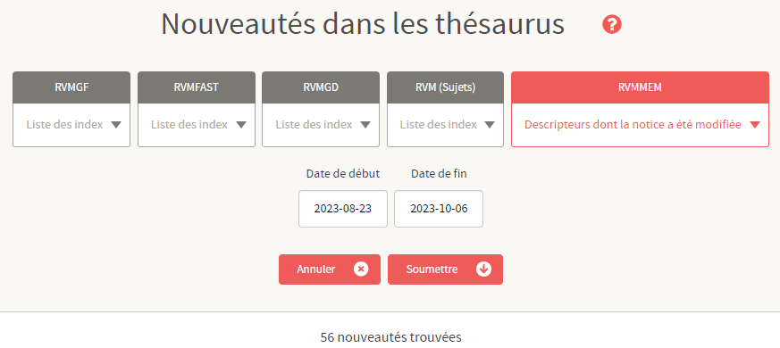
Réalisations et travaux en cours
17 réunions de travail depuis février 2023
Entre le 23 août et le 6 octobre, 56 notices d’autorité ont été modifiées par l’équipe du RVM
Plusieurs notices d’autorité sont prêtes à être modifiées ou créées

Slide 6
Réalisations et travaux en cours
Modifications dans les notices d’autorité :
Un petit nombre de descripteurs ont été modifiés
Ajout de termes rejetés (EP)
Modification du terme générique pour corriger la hiérarchie
Ajout ou modification de notes d’application
Guide d’utilisation du RVMMEM :
Mise à jour du texte terminée
Nouveaux exemples et nouvelles situations spécifiques
À faire : relecture et mise en page finale du guide

Slide 7
Exemple de modification : haut de la hiérarchie
LCMPT | RVMMEM (avant) | RVMMEM (après)
ensemble NT mixed media | ensemble | ensemble TS moyens mixtes
performer NT instrument NT mixed media | interprète | interprète TS instrument TS moyens mixtes
visuals |  | éléments visuels
 | instrument
 | médiums divers TS éléments visuels
Le descripteur médiums divers a été renommé moyens mixtes
(Éléments fusionnés provenant de différents arts qui ne peuvent pas être décrits par un terme plus spécifique)

Slide 8
Exemple de modification : clarinette
LCMPT | RVMMEM (avant) | RVMMEM (après)
 | clarinette (famille)
clarinet | TS clarinette | clarinette
NT alto clarinet | TS clarinette alto | TS clarinette alto
NT bass clarinet | TS clarinette basse | TS clarinette basse
... | ... | ...
Le descripteur clarinette (famille), qui n'avait pas d'équivalent LCMPT, a été supprimé
Le descripteur clarinette a maintenant comme TG instrument à anche simple
La note d'application de clarinette a été modifiée : Employer pour une clarinette soprano associée à la musique savante occidentale ou pour une clarinette dont le registre n'est pas précisé.

Slide 9
Exemple de modification : flûte
LCMPT | RVMMEM (avant) | RVMMEM (après)
edge-blown instrument | flûte | instrument à biseau
NT ductless flute | TS flûte sans conduit | TS flûte sans conduit
NT flute | TS flûte traversière EP flûte hyperbasse | TS flûte
NT hyperbass flute |  | TS flûte hyperbasse (à venir)
Le descripteur flûte traversière a été remplacé par flûte pour correspondre à la vedette-matière Flûte du RVM (Sujets)
Le terme rejeté flûte hyperbasse a été supprimé de l'autorité de flûte et deviendra un nouveau descripteur

Slide 10
Exemple de modification : chœur
LCMPT | RVMMEM (avant) | RVMMEM (après)
chorus | chœur | chœur
NT mixed chorus | TS chœur mixte | TS chœur mixte
NT tenor bass chorus |  | TS chœur de voix graves (à venir)
NT men's chorus | TS chœur d'hommes | TS chœur d'hommes
NT transgender chorus |  | TS chœur transgenre (à venir)
NT treble chorus |  | TS chœur de voix aiguës (à venir)
NT boys' chorus | TS chœur de garçons | TS chœur de garçons
NT children's chorus | TS chœur d'enfants | TS chœur d'enfants
NT girls' chorus |  | TS chœur de filles (à venir)
NT women's chorus | TS chœur de femmes | TS chœur de femmes
... | ... | ...

Slide 11
Descripteurs modifiés
Avant | Après
baryton (viole) | baryton (luth à cordes frottées)
flûte | instrument à biseau
flûte traversière | flûte
médiums divers | moyens mixtes
sons traités en direct | sons électroniques en temps réel
timbale | timbales (à venir)
viole de gambe soprano | dessus de viole
viole de gambe ténor | taille de viole
voix médium | voix moyenne

Slide 12
Merci
Questions?

